Slide 1
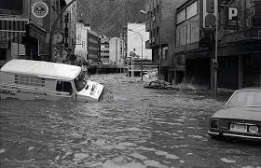
INUNDACIONS
Riscos naturals
1-Ens hem de allunyar de les zones per on circuli l’aigua.
2-Si estem a casa hem dirigir-nos a les plantes mes altes de l’edifici.
3-Hem de tancar les portes, finestres o escletxes possibles .
4- Hem d’evitar d’agafar el cotxe perquè la carretera es pot inundar o esfondrar
6- Desconnectar
tots els aparells
electrònics.
5- Si el vehicle comença a ser arrossegat per l’aigua, hem de sortir-ne immediatament i dirigir-nos a zones altes.
8- Estar preparats per evacuar l’edifici en qualsevol moment.
7-Tenir clares les tasques de cada membre de la família.

